Slide 1
An Tíreolaíocht trí Ghaeilge
Áiseanna, acmhainní agus straitéisí

Slide 2
Áiseanna bainteach le COGG
Cuardaigh áiseanna tíreolaíochta ar shuíomh COGG leis an eochairfhocal nó de réir ábhair

Slide 3
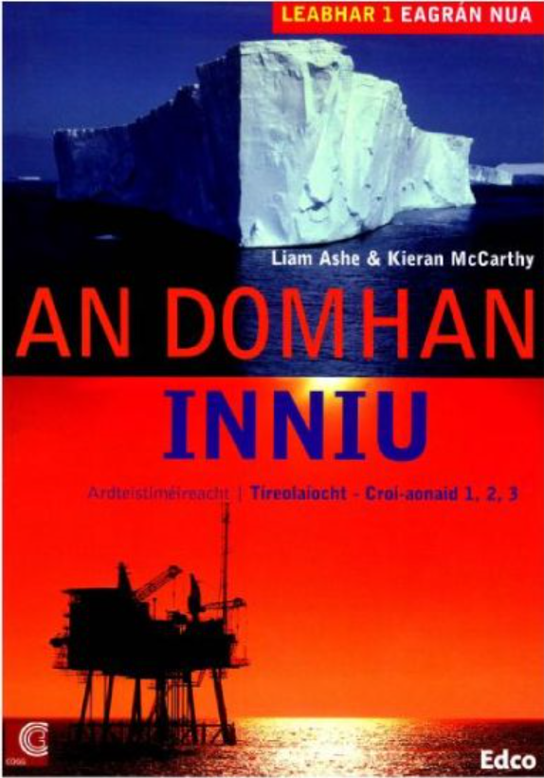
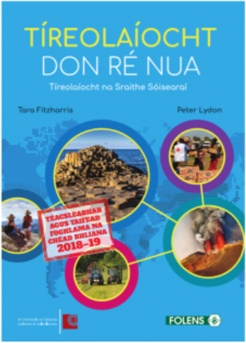

Slide 4
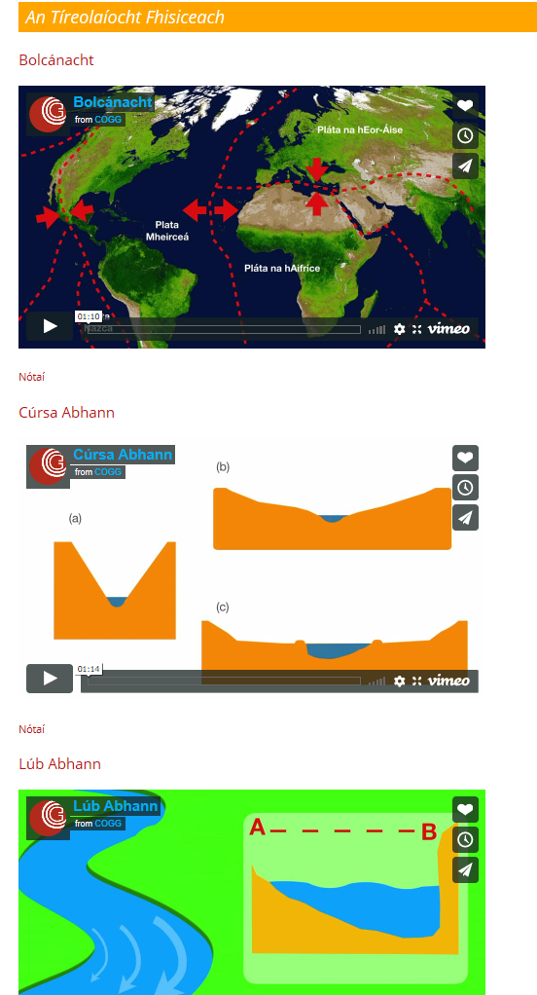
Sraith físeán a bhaineann leis an tíreolaíocht fhisiceach, chomh maith le nótaí chun tacú leo
https://www.cogg.ie/fiseain-tireolaiochta/

Slide 5
Leabhrán dírithe ar an oideachas forbartha, a thagraíonn do na Spriocanna Domhanda, agus atá cabhrach chun ceachtanna a phleanáil a dhíríonn ar an ábhar sin.
https://www.cogg.ie/saoranacht-domhanda/

Slide 7
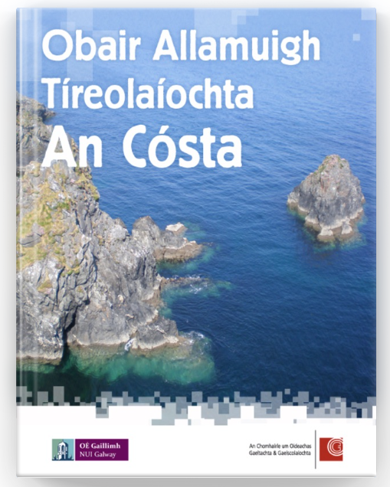
iBooks maidir leis an obair allamuigh, le Seán Ó Grádaigh (OÉ Gaillimh)

Slide 8
Áiseanna eile trí Ghaeilge
https://www.jct.ie/leagangaeilge/geography/geography_ga
An tÁisaonaid - nótaí agus acmhainní bainteach le cultúr agus féiniúlacht, agus an Tuaisceart (réigiún)
Acmhainní meánscoile ón EPA
Acmhainní ón gCoimisiún Eorpach
Toporopa - cluichí trí Ghaeilge
Postaeir tíreolaíochta , ar díol ag Ashmore Learning Solutions
https://www.cso.ie/en/baile/daonaireamh/
Cluichí Seterra trí Ghaeilge
Postaer - Geolaíocht Bhuncharraige na hÉireann
Fíor-léarscáil na hÉireann

Slide 9
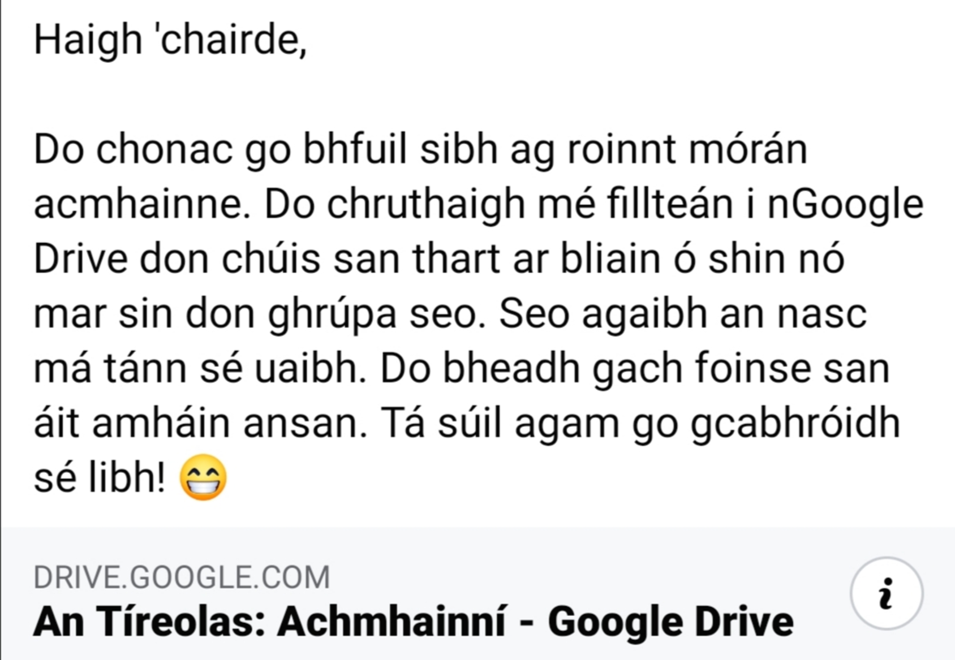
Tacaíocht – grúpa Facebook
I measc na n-áiseanna atá roinnte in ‘Files’ agus an Google Drive ann, tá liostaí téarmaíochta, bileoga oibre, PPTanna, nótaí, agus araile. Tá daoine réidh le ceisteanna a fhreagairt agus chun tacaíocht a thabhairt.

Slide 10
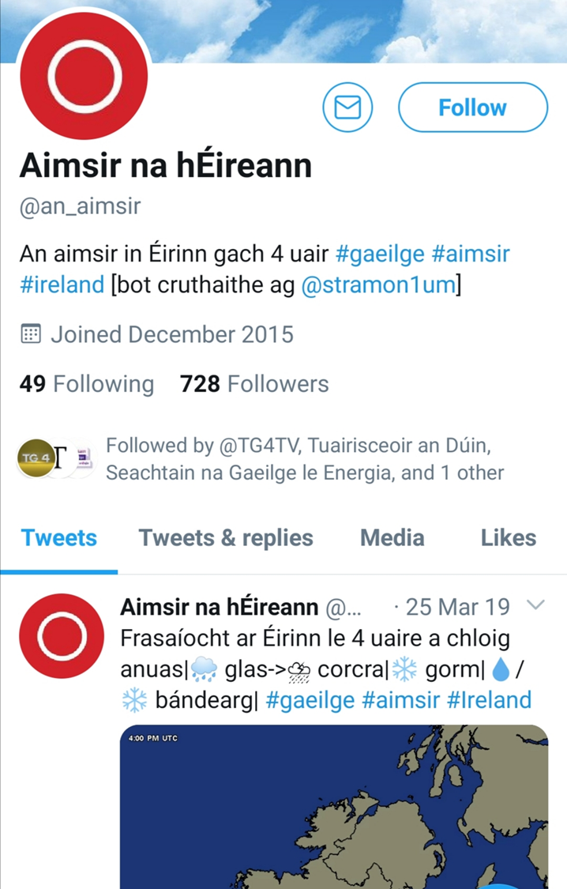
Ar na meáin shóisialta
@an_aimsir ar Twitter
@tireolas ar Instagram

Slide 11
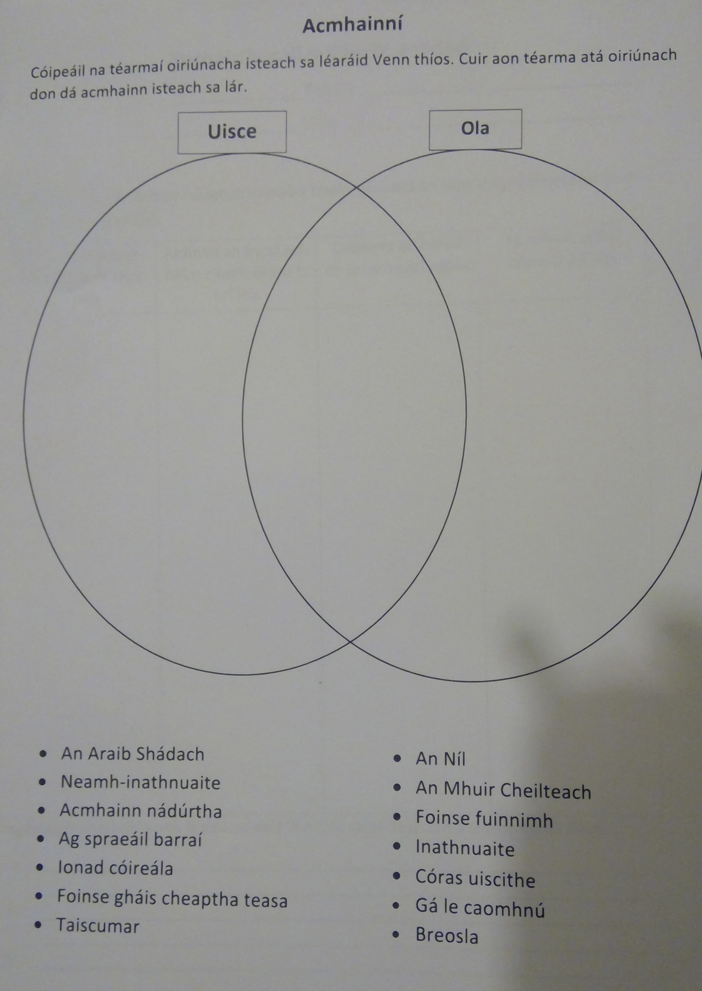
Modhanna múinte & acmhainní
Molaim leas a bhaint as na heagraithe grafacha de chuid an PDST, agus iad a chur in oiriúint don ábhar atá idir chamáin agat leis na daltaí. Tá samplaí sa leabhrán maidir lena n-úsáid: https://www.pdst.ie/sites/default/files/Graphic%20Organiser.pdf

Slide 12
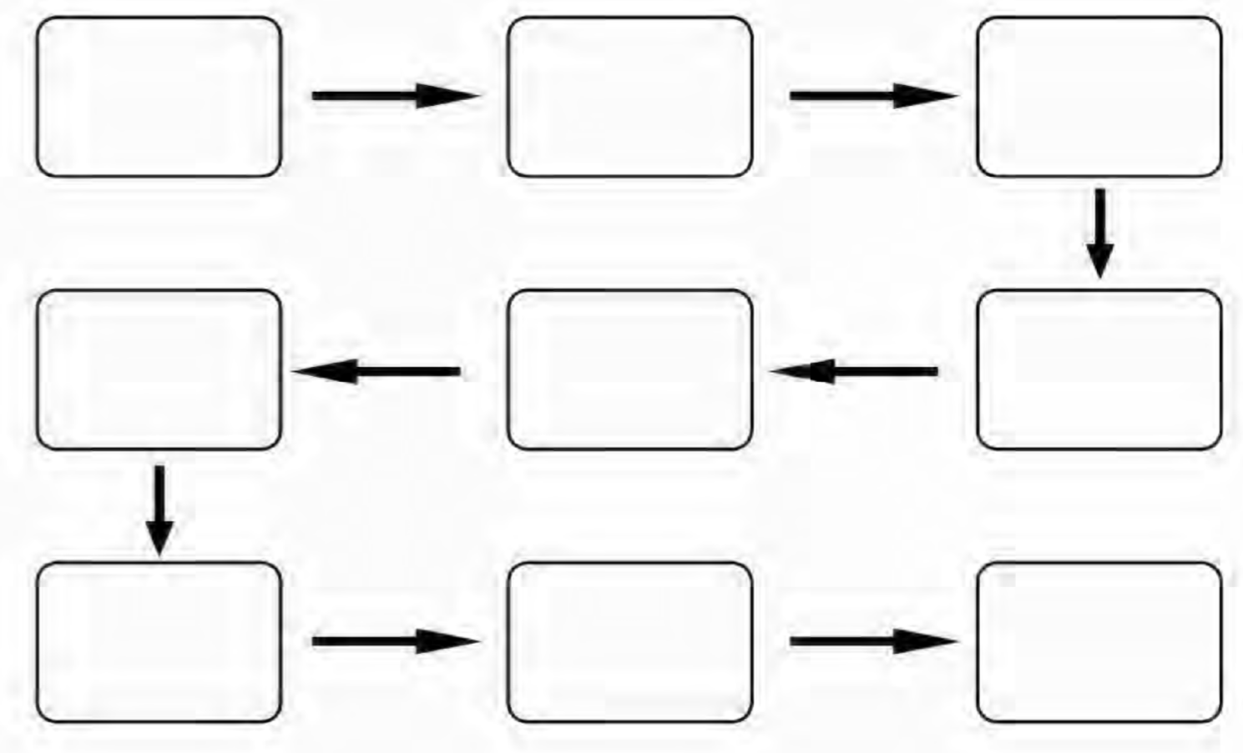
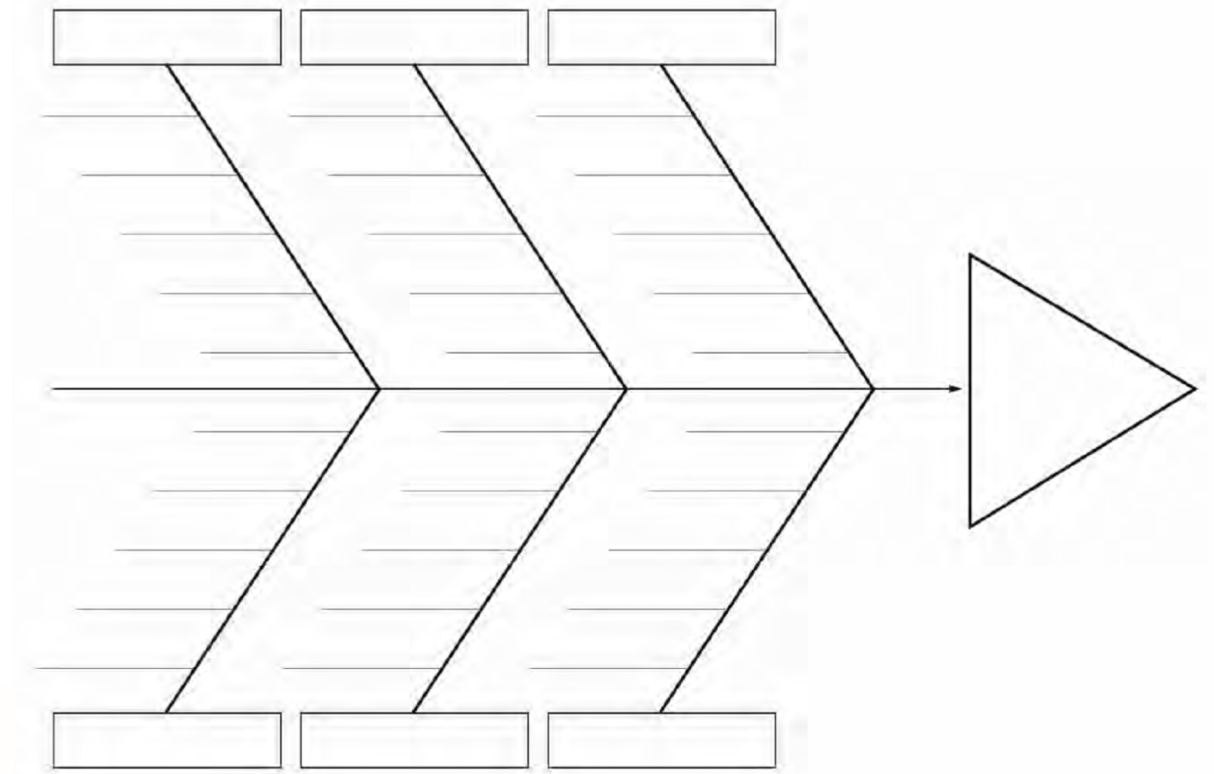
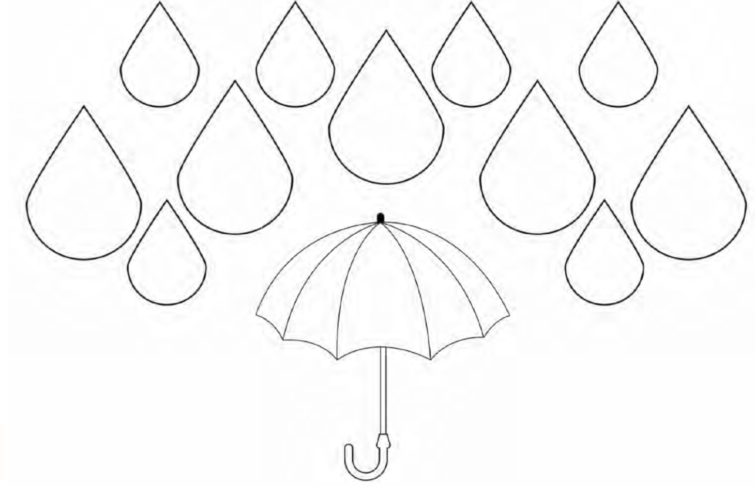

Slide 13
Múineadh trí Ghaeilge – Téarmaíocht agus Tuiscint
Quizlet – cluichí, quizeanna agus comórtais bunaithe ar liosta téarmaí agus sainmhínithe

Slide 14
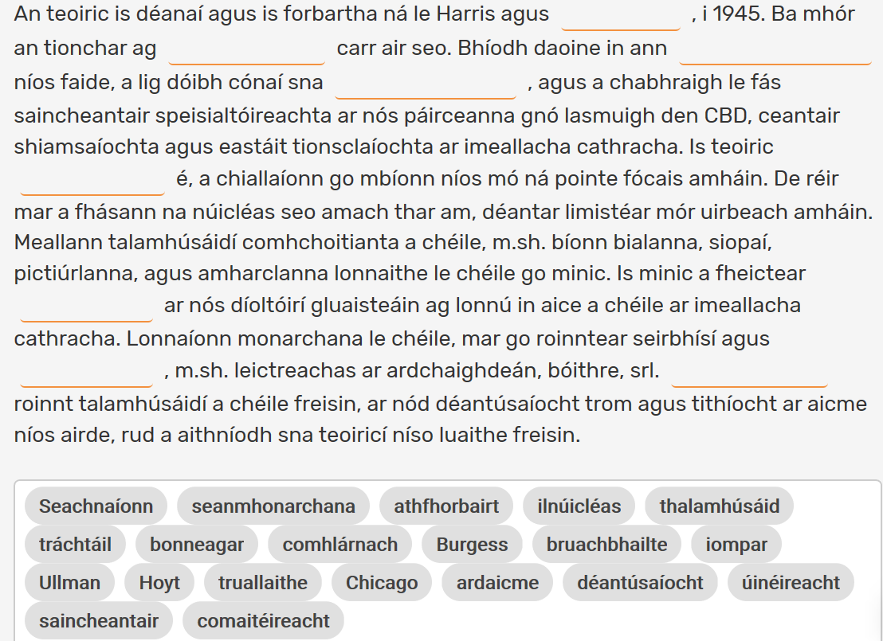
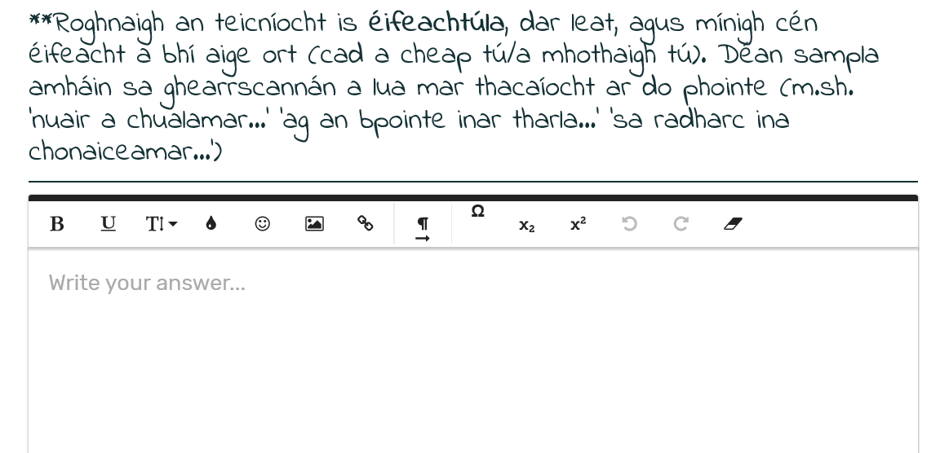
Múineadh trí Ghaeilge – Téarmaíocht agus Tuiscint
Wizer.me – cruthaigh bileoga oibre atá mealltach agus idirghníomhach. Is féidir leat iad a roinnt le do chuid daltaí, iad a cheartú, agus aiseolas a thabhairt ar an suíomh seo. Cruthaíonn an múinteoir ‘rang’ agus iarrann daltaí cead a bheith sa rang, ansin roinntear an bhileog oibre leis an rang. Is féidir do bhileoga a roinnt leis an bpobal múinteoirí freisin.

Slide 15
Moltaí eile:
Iarr ar dhaltaí na hIdirbhliana cluiche (boird, cártaí, srl) a chruthú a chabhródh le daltaí níos óige leis na téarmaí nua a fhoghlaim. Bíodh duais don cheann is éifeachtúla/suimiúla, srl.
Iarr ar na daltaí na heochairfhocail a aithint i sliocht/nótaí. Iarr orthu ‘Diamaint 9’ a dhéanamh astu – in ord tábhachta, NÓ iad a chur i Mentimeter agus néal focal a dhéanamh as a roghanna.
Múin briathra tábhachtacha chomh maith leis na téarmaí – Briathar Saor san Aimsir Láithreach ach go háirithe: Bristear, ídítear, caomhnaítear, táirgítear, úsáidtear, fóirmítear, srl.
In ionad nótaí díreach a thabhairt do na daltaí, tabhair na nótaí, ach leis na habairtí san ord mícheart. Iarr orthu iad a chur in ord níos oiriúnaí. Fiafraigh díobh cén fáth gur eagraigh siad mar sin iad.
Cruthaigh tasc líon na bearnaí de do chuid fhéin.
Cuir bearnaí ar an gclár bán in ionad litreacha an téarma/na dtéarmaí. Lig do dhalta dísle a chaitheamh agus cuir an líon sin litreacha isteach sna bearnaí. Bíonn rás ag an rang chun téarma(í) a thomhas.
Imreoirí aonair nó mar fhoireann.
Taispeáin léaráid do na daltaí. Lig dóibh lipéidí a chur uirthi (le cúnamh más gá). I ngrúpaí, caithfidh siad na lipéidí a chur in abairtí, agus ansin na habairtí a chur in alt (le leasú más gá).
Bain úsáid as an straitéis FACSS – Féach, Abair, Clúdaigh, Scríobh, Seiceáil.

